Slide 1
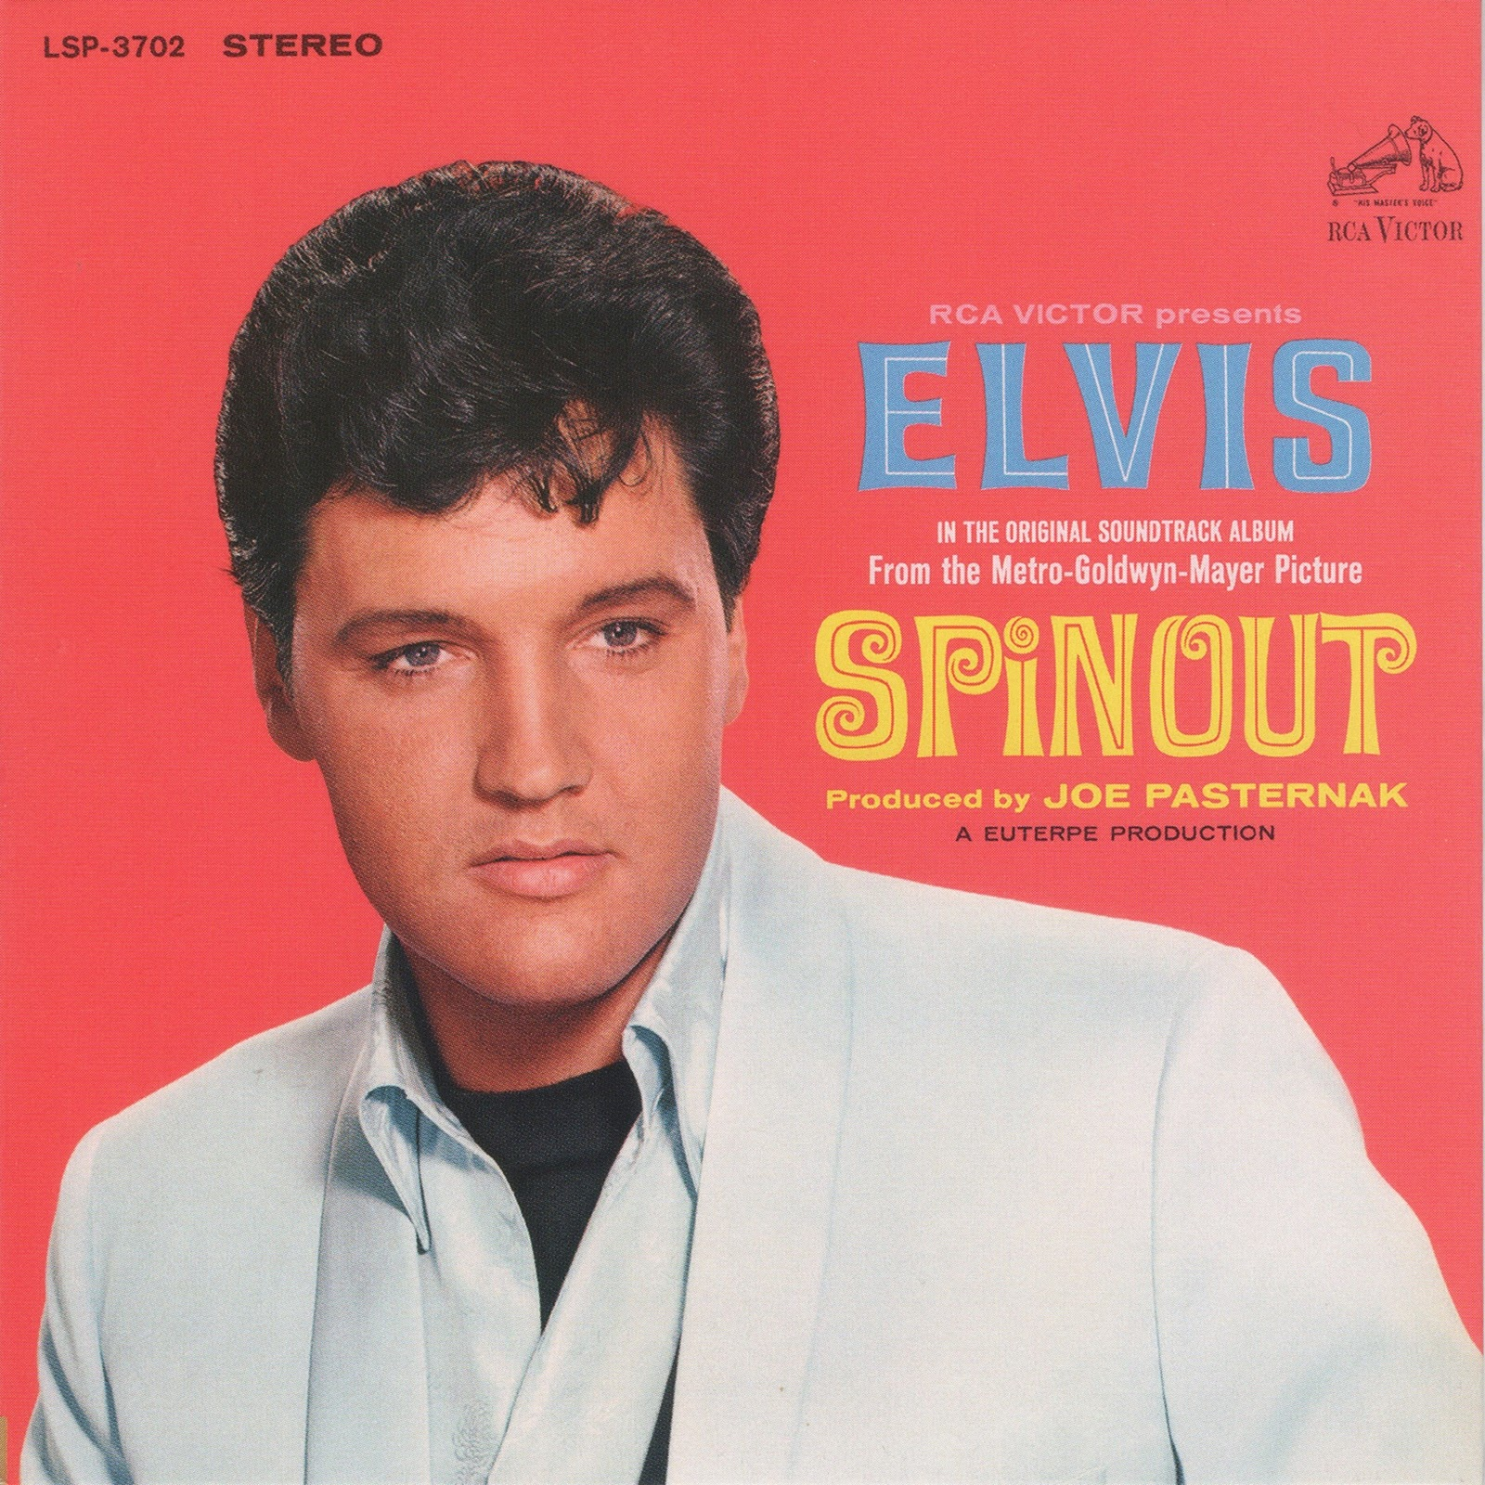
Elvis Presley
Elvis Presley a început să cânte în anii 1950 și a devenit rapid un fenomen global, cucerind inimile fanilor cu vocea sa distinctivă, mișcările de dans și carisma sa pe scenă. Printre piesele sale celebre se numără "Heartbreak Hotel", "Hound Dog", "Jailhouse Rock" și multe altele. Elvis a schimbat în mod fundamental peisajul muzical al acelor vremuri și este considerat unul dintre cei mai importanți și influenți artiști din istoria muzicii rock’n roll.
This Photo by Unknown Author is licensed under CC BY-NC

Slide 2
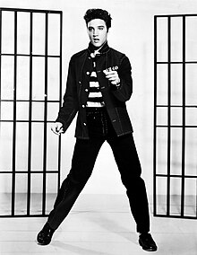
Elvis Presley, "Regele Rock and Roll-ului", a influențat lumea muzicală și culturală printr-o serie de moduri semnificative. Prin popularizarea rock and roll-ului și mixarea influențelor muzicale variate, Elvis a captivat publicul din întreaga lume. De asemenea, a fost un simbol al rebeliunii și al nonconformismului pentru tineri și a expus cultura sudului Statelor Unite pe plan global. Cu aparițiile sale televizate memorabile, Elvis și-a consolidat popularitatea și a transmis mesajul său muzical și cultural în întreaga lume. Moștenirea sa rămâne una dintre cele mai semnificative din istoria muzicii rock’n roll și culturii globale.

Slide 3
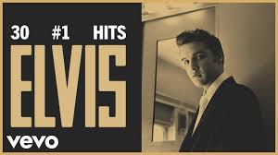
Hound Dog
"Hound Dog" este una dintre cele mai cunoscute și influente piese interpretate de Elvis Presley. Lansată în 1956, această piesă a devenit un adevărat hit și a rămas una dintre cele mai iconice melodii ale lui Presley.
Scrisă inițial de Jerry Leiber și Mike Stoller, "Hound Dog" a fost inițial interpretată de Willie Mae "Big Mama" Thornton în 1952 ca o piesă de blues. Cu toate acestea, versiunea lui Elvis a fost cea care a propulsat melodia în lumina reflectoarelor și a transformat-o într-un anthem al rock and roll-ului.
Piesa își extrage puterea din ritmul său energic, acordurile de chitară distincte și vocea inconfundabilă a lui Presley.

Slide 4

Muzica „Hound Dog”

Slide 5
Aparatii televizate:
1. "The Ed Sullivan Show" - Elvis a apărut de mai multe ori în acest show iconic, care a contribuit semnificativ la creșterea popularității sale.
2. "The Milton Berle Show" - O altă emisiune de televiziune importantă în care Elvis a apărut și a captivat publicul cu performanțele sale energice.
3. "The Steve Allen Show" - Elvis a interpretat "Hound Dog" într-un segment memorabil al acestui show, demonstrând carisma și talentul său.
4. "Elvis: Aloha from Hawaii" - Concertul special transmis în direct pe 14 ianuarie 1973 a fost una dintre cele mai mari apariții televizate ale lui Elvis, atrăgând o audiență globală de peste 1 miliard de telespectatori.

Slide 6
Aparatii cinematografice:
1. "Love Me Tender" (1956) - Primul film al lui Elvis, în care a jucat și a interpretat câteva melodii.
2. "Jailhouse Rock" (1957) - Unul dintre cele mai cunoscute filme ale lui Elvis, care a inclus și melodia cu același nume, devenită ulterior un hit.
3. "Blue Hawaii" (1961) - Un film popular în care Elvis a jucat și a interpretat câteva din cele mai cunoscute melodii ale sale.
4. "Viva Las Vegas" (1964) - O colaborare cu Ann-Margret, acest film a fost un alt succes comercial pentru Elvis și a inclus hituri precum "Viva Las Vegas".

Slide 7
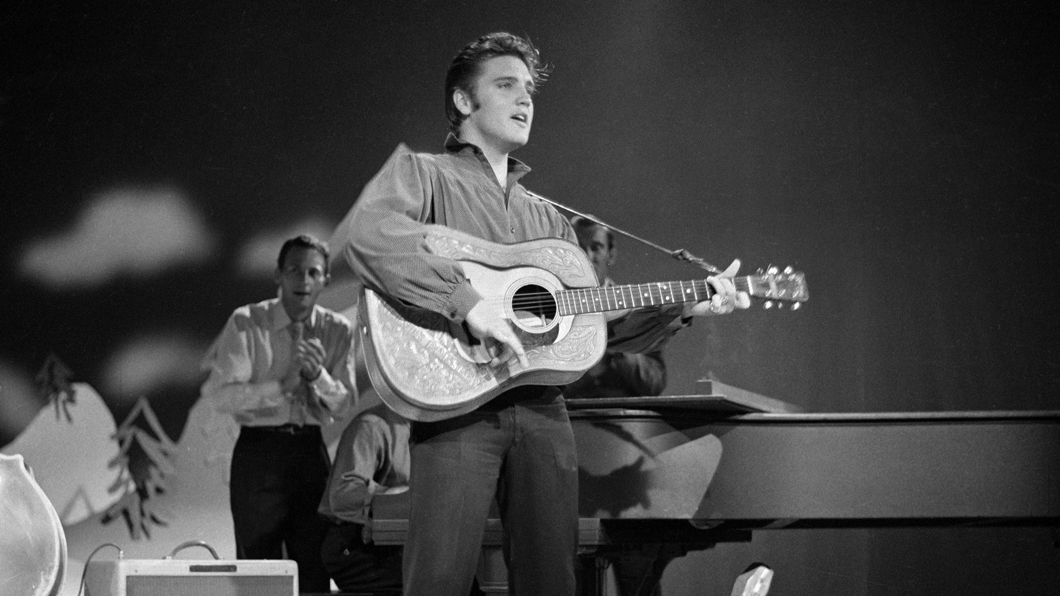
„The Ed Sullivan Show”

Slide 8
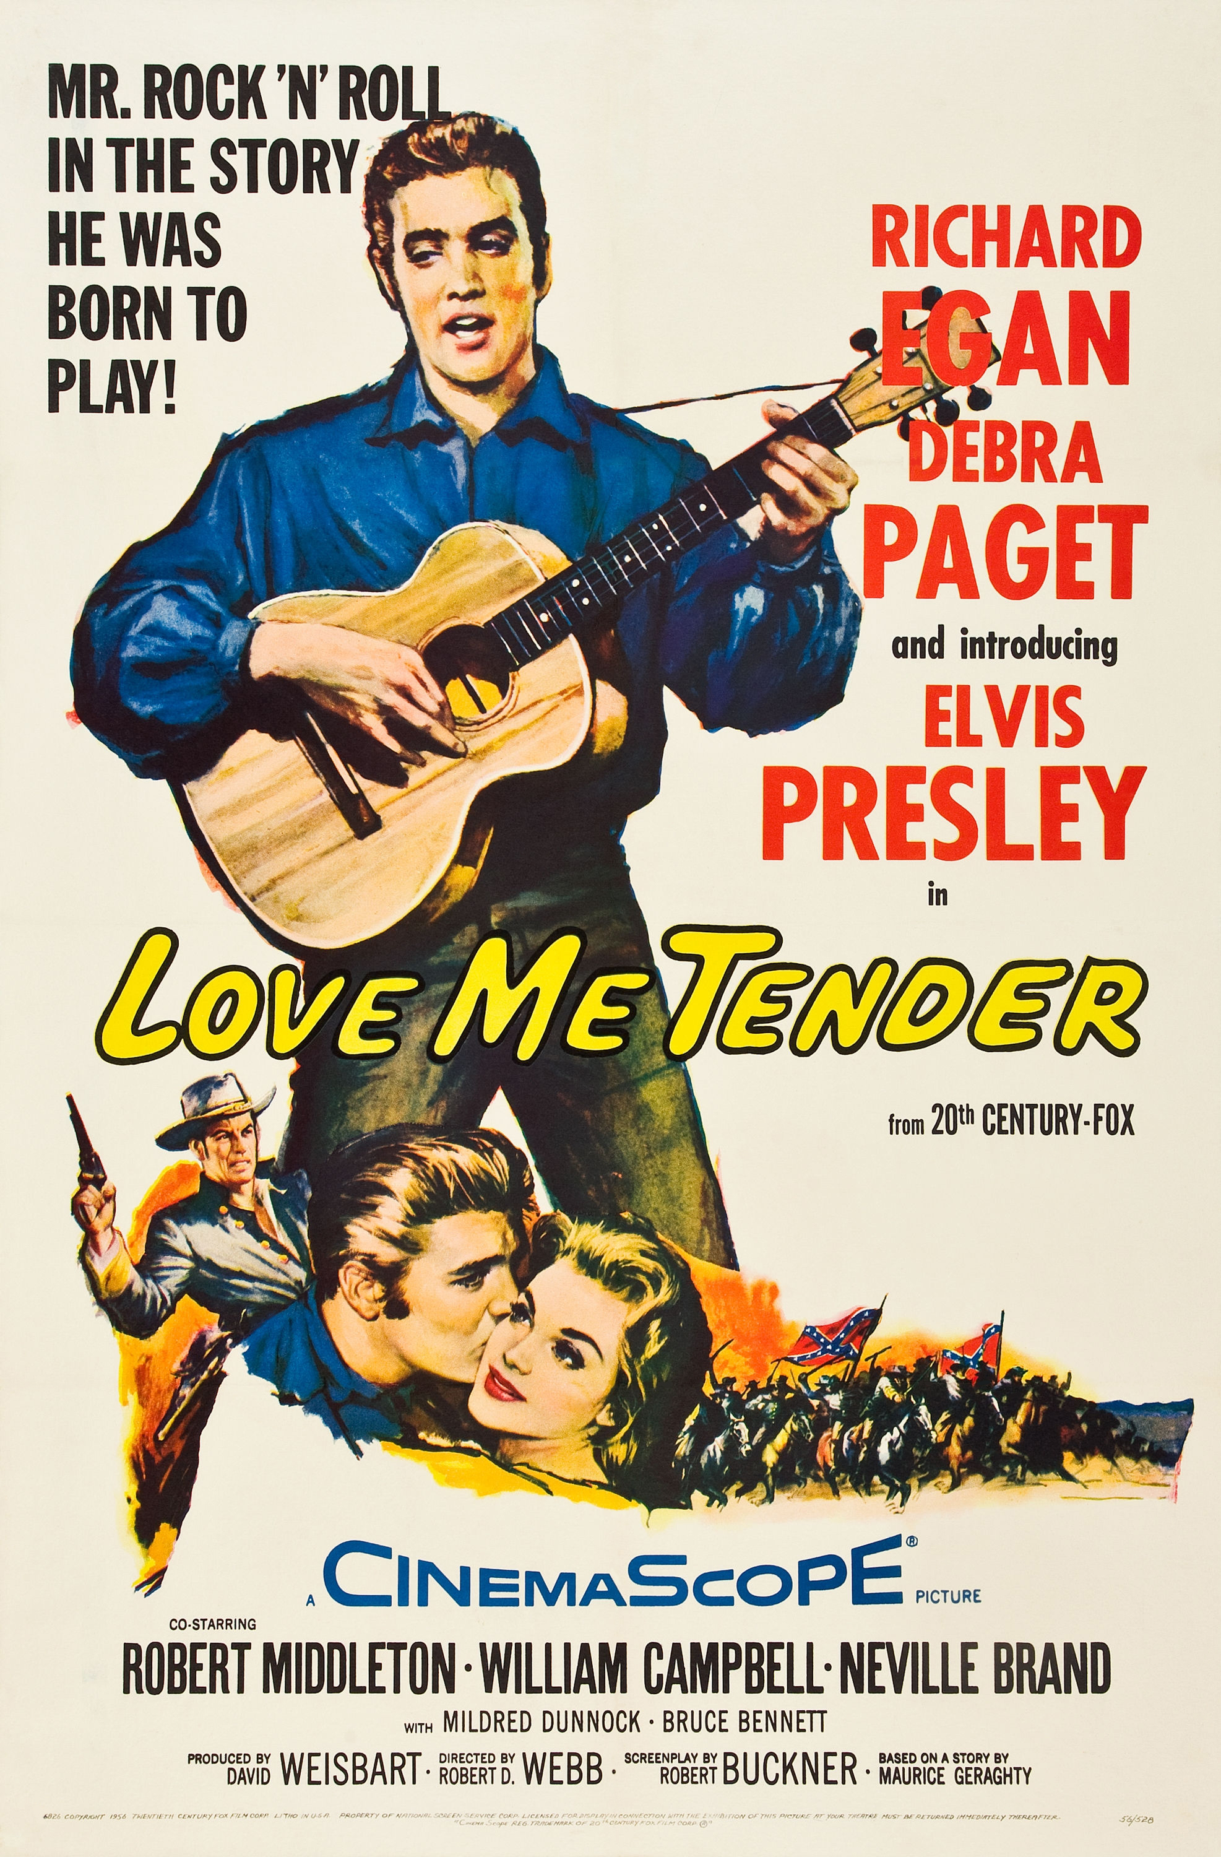

Slide 9
Va multumesc pentru atentia acordata
Facut de Rusu Alin

